Slide 1


Die Vorbereitung zählt!
  Um erfolgreich zu präsentieren, solltest du bereits bei der Vorbereitung einige Dinge beachten. In dieser Übung lernst du dafür die wichtigsten Punkte rund um deine Präsentation kennen.
  Denke an die Vorbereitung deiner letzten Präsentation: Welche Gedanken hast du dir dabei zu deinem Publikum, dem Raum, den Medien (z. B. Poster oder Folienpräsentation) und zu dir selbst als Redner oder Rednerin gemacht?
  Schreibe die Punkte hier auf. Dafür hast du 5 Minuten Zeit.
Schritt 1
5
10
Jetzt kommt ihr in der Kleingruppe zusammen und tauscht eure Erfahrungen aus. Welche Gedanken habt ihr euch alle in der Vorbereitung gemacht? Wo waren Unterschiede?
Dafür habt ihr 10 Minuten Zeit.

Slide 2



Schritt 2
15
Tauscht euch in der Kleingruppe nun über die folgende Frage aus:
Was müsst ihr in den vier Bereichen beachten, damit die anderen eurer Präsentation gerne und aufmerksam zuhören?
Notiert euch in den vier Feldern unten für jeden der vier Bereiche mindestes einen Tipp oder eine Strategie, um dieses Ziel zu erreichen.
Für diesen Schritt habt ihr 15 Minuten Zeit.
Redner oder Rednerin
(also du selbst)
Publikum
(z. B. Mitschülerinnen
und Mitschüler)
Raum
(z. B. Sitzordnung, Licht…)
Medium
(z. B. Folienpräsentation
oder Poster)

Slide 3
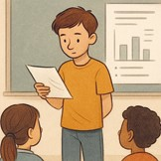

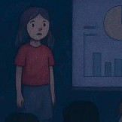
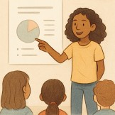
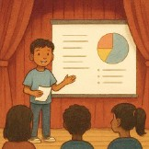
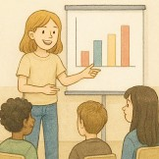
Bildquelle: Eigene Erstellung. (2025). [KI-generiertes Bild: Illustration von Schülern und Schülerinnen in nicht gelungenen Präsentationssituationen]. Sora (OpenAI).
Bildquelle: Eigene Erstellung. (2025). [KI-generiertes Bild: Illustration von Schülern und Schülerinnen in gelungenen Präsentationssituationen]. Sora (OpenAI).

